Slide 1

Учебная дисциплина
«Закон РФ «О защите прав потребителей»
Тема урока:
«Защита прав потребителей
при продаже товаров
потребителям»
преподаватель
Майорова Алёна Сергеевна

Slide 2

Основные права потребителей, закрепленные Законом РФ
«О защите прав потребителей»
На просвещение в области защиты своих прав.
На надлежащее качество товаров.
На безопасность товаров.
На информацию.
На возмещение морального вреда.
На судебную защиту.
На государственную, общественную защиту.

Slide 3

Защита прав потребителей при продаже товаров потребителям

Slide 4
Время наступления сезонов для исчисления гарантийного срока и срока службы сезонных товаров, установленное на территории Республики Карелия
Сезоны | Районы и города, приравненные к районам Крайнего Севера | Районы Крайнего Севера
Зимний | 1 ноября | 1 октября
Весенний | 1 марта | 1 апреля
Летний | 1 июня | 15 июня
Осенний | 1 сентября | 15 августа
Распоряжение Председателя Правительства РК
от 18 апреля 1998 г. № 231-р

Slide 5

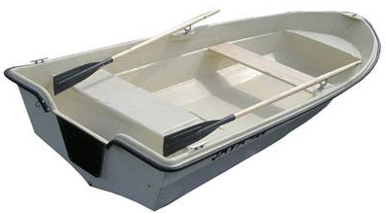


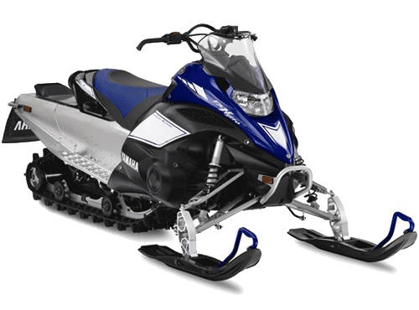
ПЕРЕЧЕНЬ ТЕХНИЧЕСКИ СЛОЖНЫХ ТОВАРОВ

Slide 6

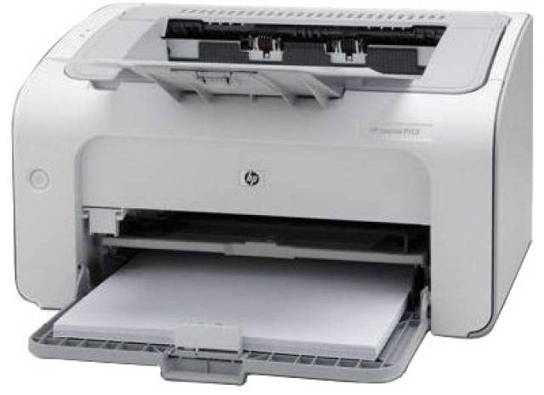


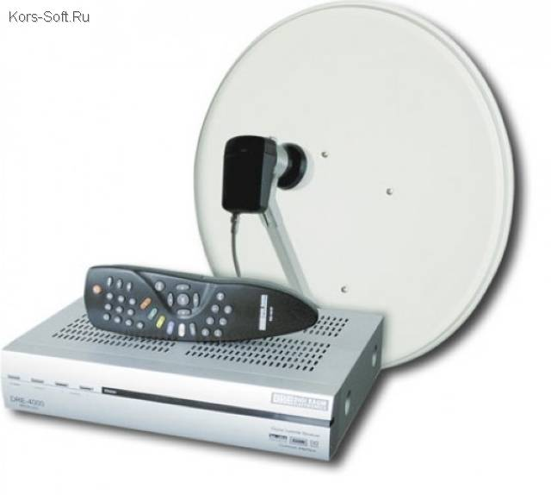
ТЕХНИЧЕСКИ СЛОЖНЫЕ ТОВАРЫ

Slide 7
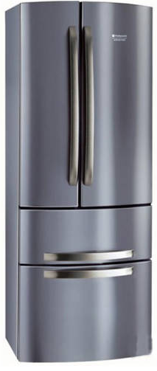

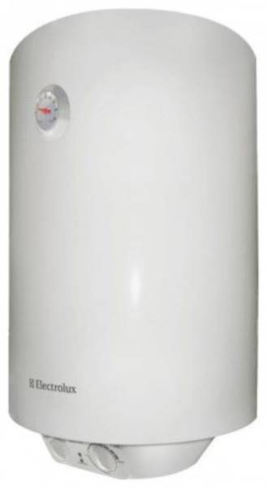
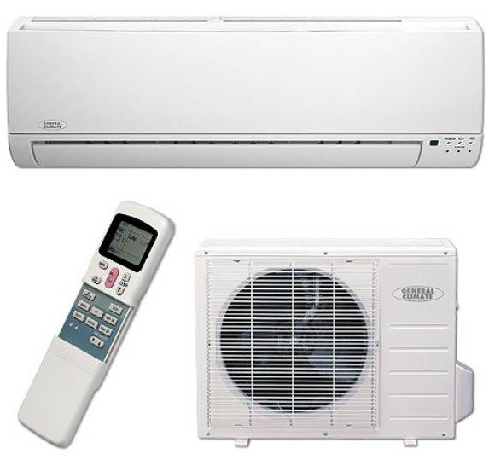
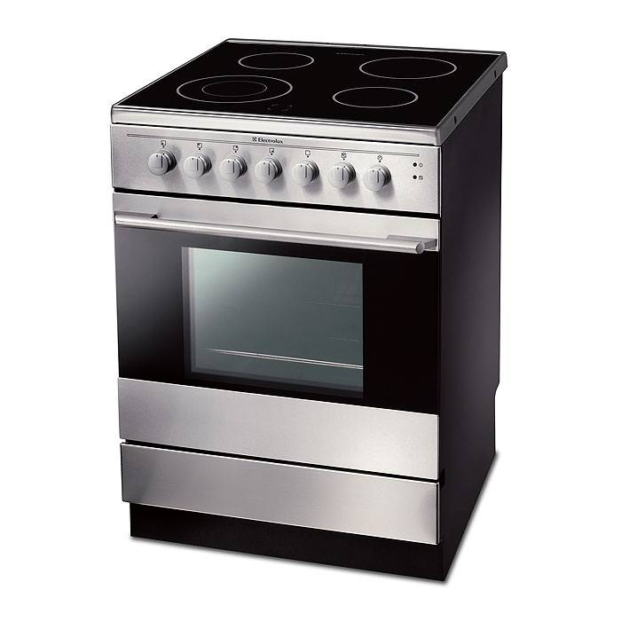
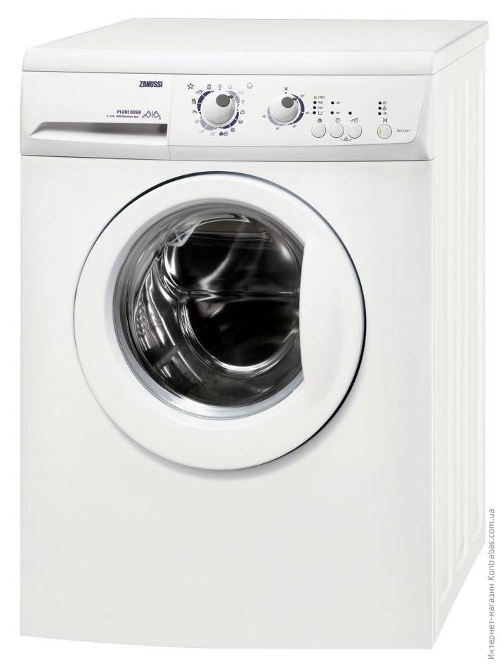
ТЕХНИЧЕСКИ СЛОЖНЫЕ ТОВАРЫ

Slide 8
Опорный конспект
Статья | Требование потребителя | Сроки удовлетворения требования | Ответственность продавца за нарушение удовлетворения требований потребителя
1 | 2 | 3 | 4
20 | Устранение недостатков товара изготовителем | Незамедлительно, но не более 45 дней | 1% за каждый день просрочки от стоимости товара
 | Безвозмездное предоставление потребителю на период ремонта товара длительного пользования | 3 дня

Slide 9

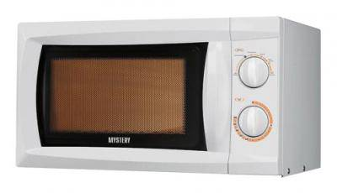

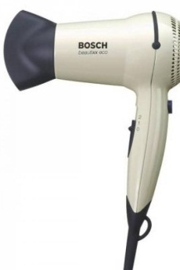
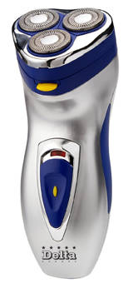

ТОВАРЫ ДЛИТЕЛЬНОГО ПОЛЬЗОВАНИЯ, НА КОТОРЫЕ
НЕ РАСПРОСТРАНЯЕТСЯ ТРЕБОВАНИЕ ПОКУПАТЕЛЯ О БЕЗВОЗМЕЗДНОМ
ПРЕДОСТАВЛЕНИИ ЕМУ НА ПЕРИОД РЕМОНТА ИЛИ ЗАМЕНЫ
АНАЛОГИЧНОГО ТОВАРА

Slide 10
Опорный конспект
1 | 2 | 3 | 4
21 | Замена товара ненадлежащего качества на товар аналогичной марки при необходимости дополнительной проверки качества если в момент предъявления требования отсутствует необходимый для замены товар в районах Крайнего Севера Если для замены товара длительного пользования требуется более семи дней | 7 дней 20 дней 1 месяц Срок, необходимый для очередной доставки товара В 3-дневный срок предоставляется аналогичный товар | 1% за каждый день просрочки от стоимости товара

Slide 11
Опорный конспект
1 | 2 | 3 | 4
22 | Соразмерное уменьшение покупной цены товара Возмещение расходов на исправление недостатков товара Возврат уплаченной за товар денежной суммы Возмещении убытков, причиненных потребителю вследствие продажи товара ненадлежащего качества либо предоставления ненадлежащей информации о товаре | 10 дней | 1% за каждый день просрочки от стоимости товара
23.1 | Возмещение убытков, причиненных вследствие нарушения установленного договором купли-продажи срока передачи предварительно оплаченного товара. Возврат уплаченной за товар суммы | 10 дней | 0,5% за каждый день просрочки от суммы предоплаты товара. Неустойка не может превышать сумму предварительной оплаты товара.

Slide 12
Опорный конспект
1 | 2 | 3 | 4
25 | Потребитель вправе обменять непродовольственный товар надлежащего качества на аналогичный товар у продавца, у которого этот товар был приобретен (в течение 14 дней, не считая дня его покупки), если указанный товар не подошел по форме, габаритам, фасону, расцветке, размеру или комплектации. | 3 дня | 1% за каждый день просрочки от стоимости товара

Slide 13

ПЕРЕЧЕНЬ
НЕПРОДОВОЛЬСТВЕННЫХ ТОВАРОВ НАДЛЕЖАЩЕГО КАЧЕСТВА,
НЕ ПОДЛЕЖАЩИХ ВОЗВРАТУ ИЛИ ОБМЕНУ НА АНАЛОГИЧНЫЙ
ТОВАР ДРУГИХ РАЗМЕРА, ФОРМЫ, ГАБАРИТА, ФАСОНА,
РАСЦВЕТКИ ИЛИ КОМПЛЕКТАЦИИ

Slide 14
Ответственность продавца за нарушение требований Закона РФ «О защите прав потребителей»
Статья 18 Закона РФ «О защите прав потребителей» За нарушение сроков удовлетворения требования потребителя продавец (изготовитель, импортер) уплачивает за каждый день просрочки неустойку (пеню) в размере 1% цены товара.
Статья 151 Гражданского кодекса РФ Моральный вред, причиненный потребителю вследствие нарушения подлежит компенсации
Статья 13 Закона РФ «О защите прав потребителей» За несоблюдение в добровольном порядке удовлетворения требований потребителя взыскивается штраф в размере 50% от суммы, присужденной судом в пользу потребителя.

Slide 15

Ситуационные задачи

Slide 16
Ситуационные задачи
Покупатель приобрел 10 сырников. Дома он обнаружил плесневение в 2 сырниках и обратился в магазин с просьбой заменить некачественный товар или возвратить деньги. Администрация магазина отказала в приеме и обмене товара, мотивируя тем, что у покупателя нет доказательств, что сырки приобретены в их магазине. Прав ли продавец? Ответ обоснуйте.
30 августа в магазине «Азбука» гр. Карлова приобрела для своего сына учебник по географии. В тот же день покупательница обратилась в магазин с просьбой обменять купленный товар, т.к. он оказался другого издательства. Продавец отказала удовлетворить её просьбу. Прав ли продавец? Ответ обоснуйте.
Покупатель настаивает на обмене телевизора, купленного два месяца назад (срок гарантии – 1 месяц). Свое требование он мотивирует тем, что телевизор имеет плохое изображение. Продавец не соглашается с требованием покупателя и предлагает ему произвести ремонт. Кто прав в данной ситуации? Ответ обоснуйте.

Slide 17
Литературные источники
Гражданский кодекс РФ от 30 ноября 1994 года N 51-ФЗ.
Кодекс Российской Федерации об административных правонарушениях от 30.12.2001 № 195-ФЗ (ред. от 15.02.2016 ).
Закон Российской Федерации от 07.02.1992 № 2300-1 «О защите прав потребителей» (ред. от 13.07.2015).
Постановление Правительства РФ от 19.01.1998 N 55 (ред. от 23.12.2015) "Об утверждении Правил продажи отдельных видов товаров, перечня товаров длительного пользования, на которые не распространяется требование покупателя о безвозмездном предоставлении ему на период ремонта или замены аналогичного товара, и перечня непродовольственных товаров надлежащего качества, не подлежащих возврату или обмену на аналогичный товар других размера, формы, габарита, фасона, расцветки или комплектации"
Распоряжение Председателя Правительства Республики Карелия от 18.04.1998 № 231-р «Об установлении на территории Республики Карелия времени наступления сезонов для исчисления гарантийного срока и срока службы сезонных товаров».
Управление Федеральной службы по надзору в сфере защиты прав потребителей и благополучия человека по Республике Карелия // [Электронный ресурс]. Режим доступа: http://10.rospotrebnadzor.ru

